Slide 1
Лабрадор
Номер участника: ______

Slide 2
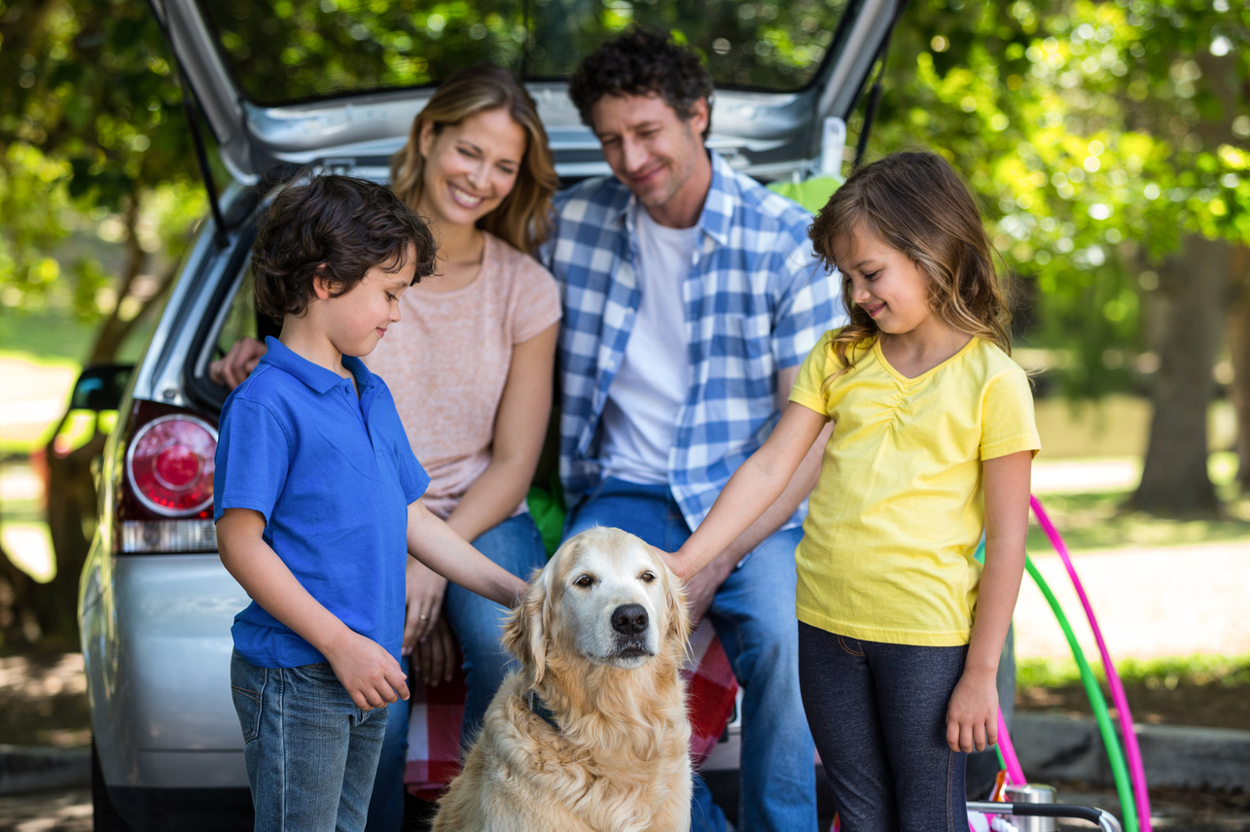
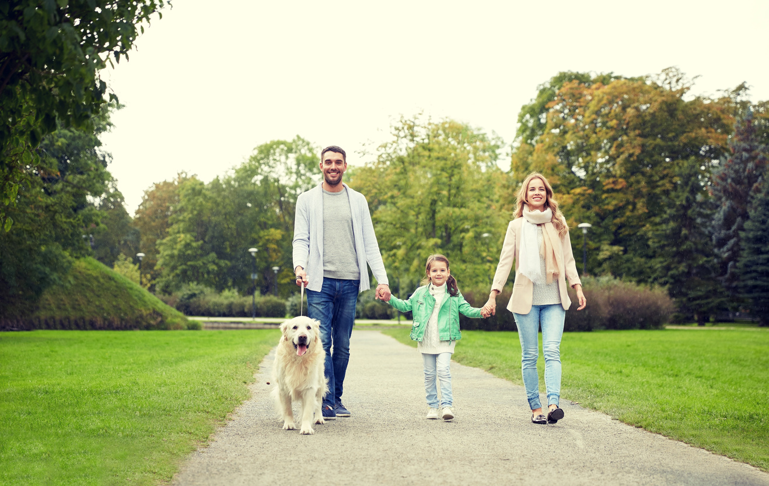
Внешность и происхождение
Лабрадор имеет крепкое тело, плотную шерсть и толстый у основания хвост.
Порода берёт начало на острове Ньюфаундленд; её разводили как охотничью.

Slide 3
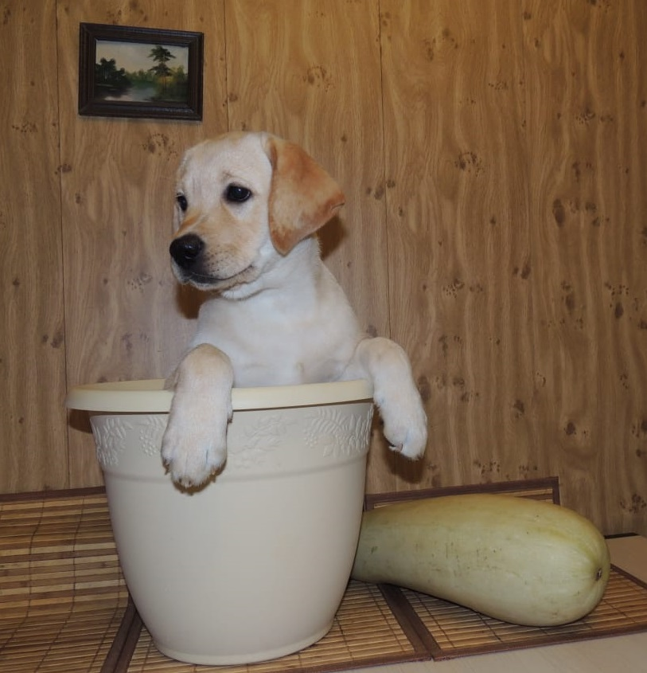
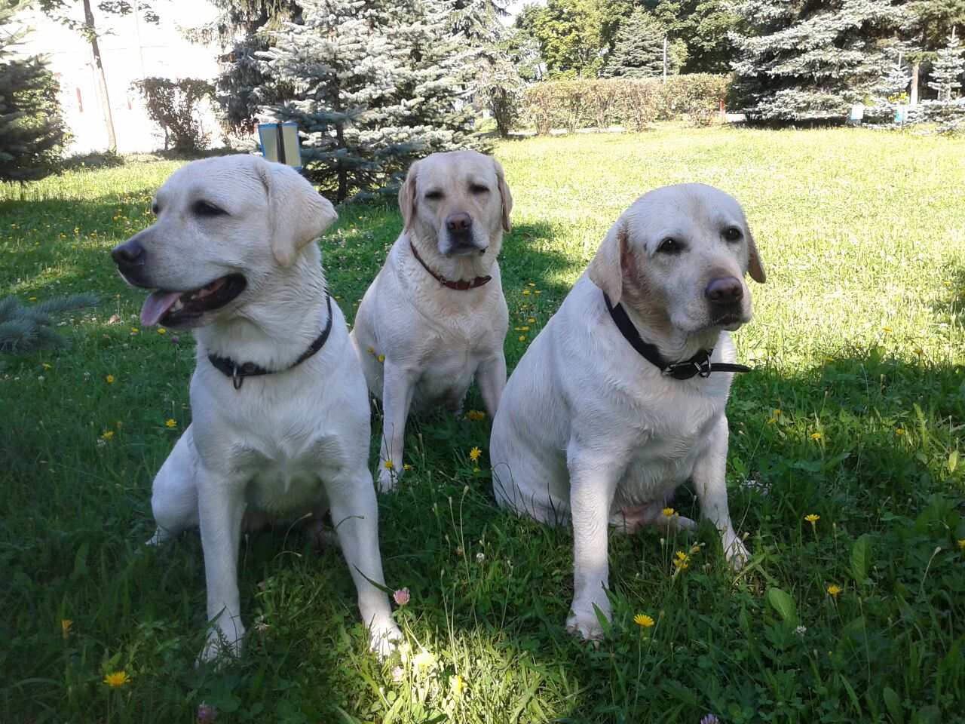
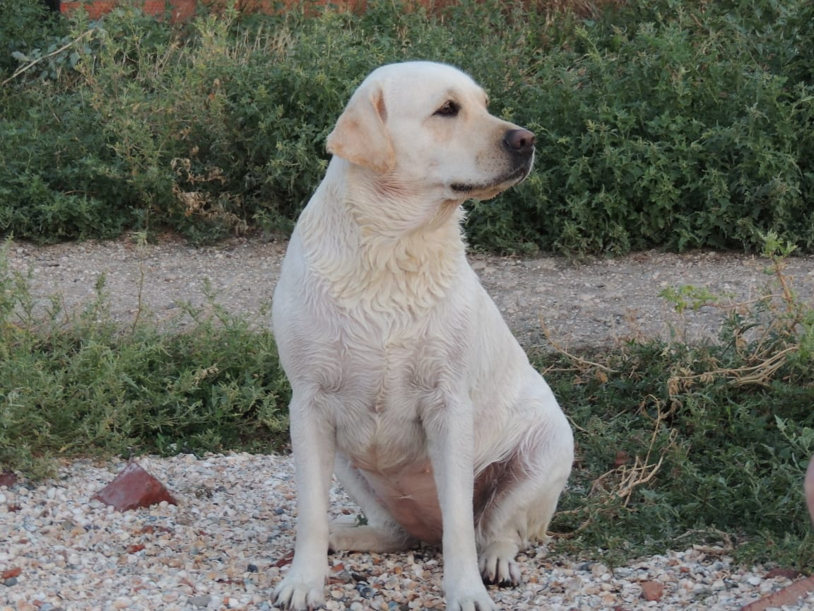
Характер и особенности
Лабрадор подвижен, сообразителен и обычно доброжелателен.
Может работать поводырём, спасателем или быть собакой-компаньоном.
Любит движение и воду; ему нужны ежедневные прогулки и занятия.

